Slide 1
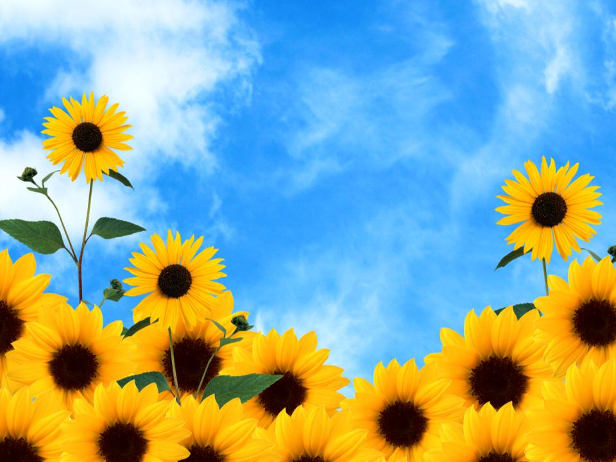







Муниципальное бюджетное дошкольное образовательное учреждение детский сад комбинированного вида № 33 «Журавлик» г. Туапсе
Пчёлы
Выполнила воспитатель
Ларионова Светлана Ивановна

Slide 2

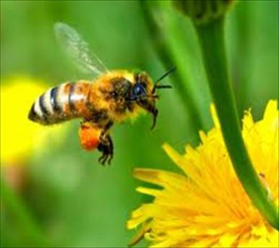
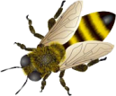

Домовитая хозяйка
Пролетает над лужайкой,
Похлопочет над цветком –
И поделится медком.

Slide 3
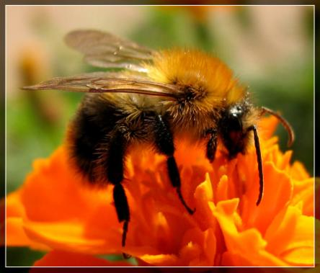
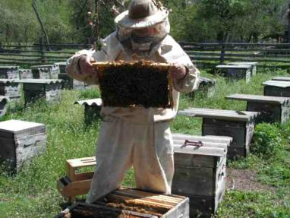
Пчёлы трудолюбивые насекомые. Питаются нектаром цветов, делают мёд. На зиму засыпают. Обитают в ульях и дуплах.
По народным представлениям, пчёлы водятся только у добрых людей, а злых не любят.

Slide 4
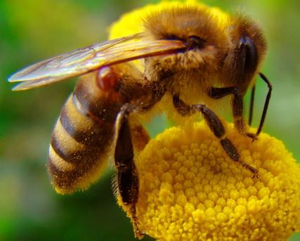
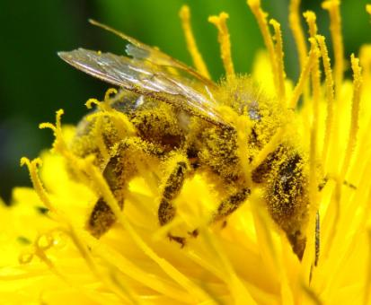
У пчелы мохнатое брюшко коричневого цвета с жёлтыми полосками. Пчела – это очень полезное насекомое.
Она приносит «сладкую» пользу человеку, собирая пыльцу с цветов, из которой потом делает мёд. А так же яд пчелы используется в медицинских целях.

Slide 5
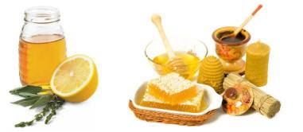
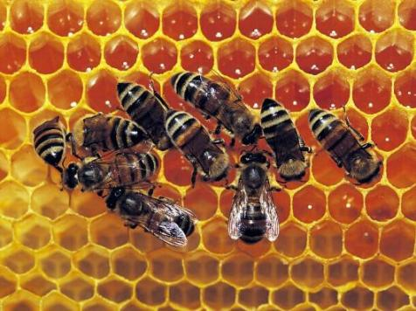
Пчелиный мёд – одно из самых первых лекарств, используемых человеком.
Для получения ложки мёда 200 пчёл должны всё время собирать нектар в течение дня.

Slide 6
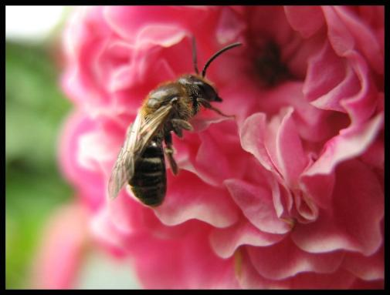
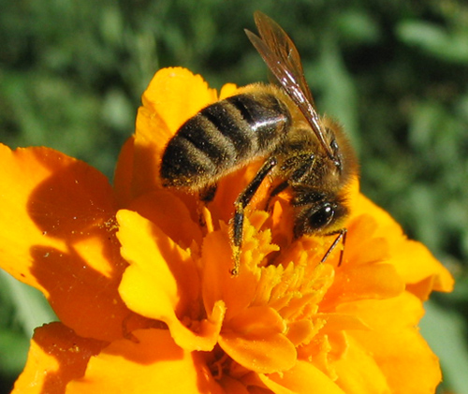
Пчела является не только единственным насекомым, но и единственным живым существом, пожалуй, которое полезно абсолютно. Она живёт за счёт нектара и пыльцы, которые растения отдают ей взамен опыления.
Все продукты жизнедеятельности пчелиной семьи, без исключения, имеют пищевую и лечебную ценность.

Slide 7
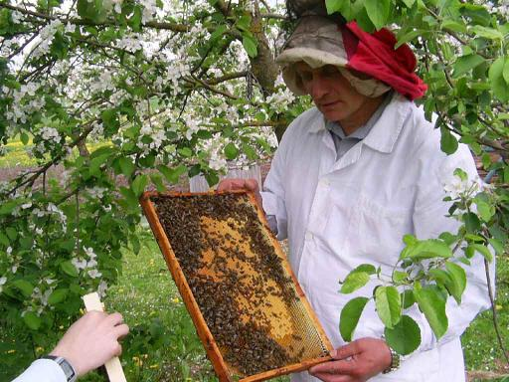
Даже страшный пчелиный яд является эффективным лекарством. После своей смерти пчела приносит людям пользу: из пчелиного подмора (погибших пчёл) делают лекарство.

Slide 8




На цветок она садится,
Не устав с утра трудиться.
Людям воск и мёд дала
Беспокойная пчела.
Используемая литература:
П. Р. Ляхов, Г. Ю. Любарский. Энциклопедия «Я познаю мир». Насекомые. Астрель, Транзиткнига, Москва , 2006 г.
В презентации использованы материалы с сайтов:
http://images.yandex.ru, http://vospitatel.com.ua/category/priroda.html

